Slide 1
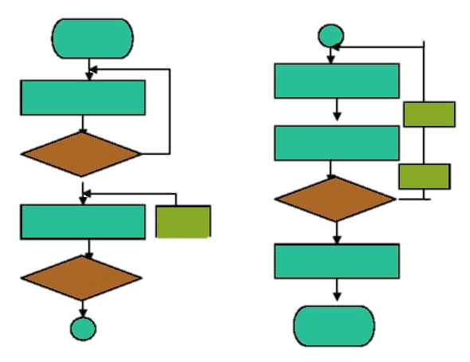
Основні алгоритмічні конструкції
Виконали:
учениці 6 (11)-Б класу
Андрушко Ольга,
Зизюк Тетяна

Slide 2
Поняття алгоритму
Алгоритм — послідовний набір систематизованих правил виконання обчислювального процесу, що обов'язково приводить до розв'язання певного класу задач після скінченного числа операцій.
Поняття «алгоритму». У повсякденному житті кожна людина стикається з необхідністю вирішення завдань самої різної складності.

Slide 3
Властивості алгоритму
Дискретність
Визначеність
Скінченність
Результативність
Масовість

Slide 4
Способи подання алгоритмів
1.
Словесний спосіб запису
заснований на тій чи іншій природній мові спілкування.
2.
У вигляді таблиць, формул, малюнків
Наприклад, іноді використовується розрахункова таблиця, де визначаються всі етапи обчислень і фіксуються проміжні результати.
3.
За допомогою блок-схеми
Наочною формою запису алгоритмів є блок-схеми, що складаються з геометричних фігур-блоків. Кожний блок відповідає певній дії.

Slide 5
Основні елементи схем алгоритму

Slide 6
Принципи структурного програмування
Просте слідування
Розгалуження
Цикл

Slide 7
Дякуємо за увагу)

